Slide 1
আজকের পাঠে স্বাগতম

Slide 2
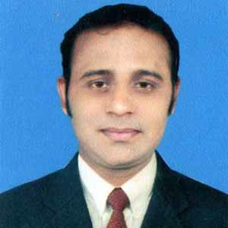
শিক্ষক পরিচিতি
পাঠ পরিচিতি
পিন্টু চক্রবর্ত্তী
সহকারী শিক্ষক
পূর্ব গুরুকচি সরকারি প্রাথমিক বিদ্যাল্যয়
গোয়াইনঘাট- সিলেট।
মোবাইল নং- ০১৭৭৪১৪৯০৭৭
শ্রেণিঃ-পঞ্চম
বিষয়ঃ- বাংলা
পাঠঃ- সংকল্প
পাঠের অংশঃ- থাকব না কো ……মরন বরন যন্ত্রনাকে।

Slide 3
এসো আমরা সবাই মিলে একটা ভিডিও দেখি।
ভিডিওতে কি দেখলে?

Slide 4
আমাদের আজকের পাঠ - সংকল্প
কবি - কাজী নজরুল ইসলাম

Slide 5
শিখন ফল
আজকের পাঠ শেষে শিক্ষার্থীরা...
ক. প্রমিত উচ্চারণে ও ছন্দ বজায় রেখে কবিতা আবৃত্তি করতে পারবে।
খ. নতুন শব্দের অর্থ বলতে পারবে।
গ. যুক্তবর্ণ সহযোগে তৈরি শব্দ চিহ্নিত করে যুক্তবর্ণ ভেঙ্গে লিখতে পারবে।
ঘ. কবিতাংশটুকুর মূলভাব বলতে পারবে।

Slide 6
কবি পরিচিতি
জন্ম স্থান- পশ্চিম বঙ্গের বর্ধমান জেলার চুরুলিয়া গ্রামে।
জন্ম তারিখ-২৫/০৫/১৮৯৯ ইং,(১১ই জ্যৈষ্ঠ,১৩০৬ সন।
তিনি বিদ্রেহী কবি নামে পরিচিত। তিনি বাংলাদেশের জাতীয় কবি।
তার কবিতা, গান ,গল্প,নাটক,উপন্যাস আমাদের সাহিত্যের অমূল্য সম্পদ
অগ্নিবীনা, বিষের বাঁশি,ঝিঙে ফুল তাঁর বিখ্যাত কাব্য গ্রন্থ।
তিনি ১৯৭৬ সালের ২৯ শে আগষ্ট (১২ ই ভাদ্র ১৩৮৩ সন ) মৃত্যু বরন করেন।

Slide 7
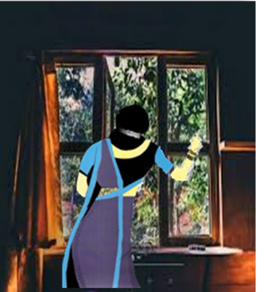
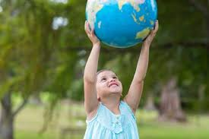
থাকব না কো বদ্ধ ঘরে
দেখব এবার জগৎটাকে,-
কেমন করে ঘুরছে মানুষ
যুগান্তরের ঘুর্ণিপাকে।

Slide 8
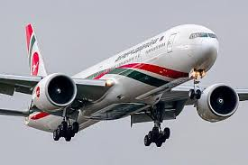
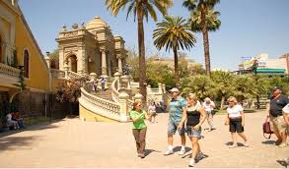
দেশ হতে দেশ দেশান্তরে
ছুটছে তারা কেমন করে,

Slide 9
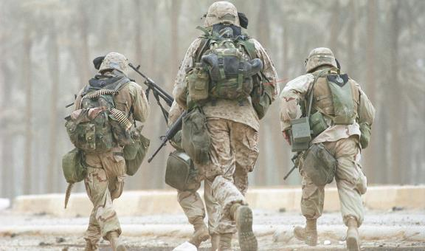
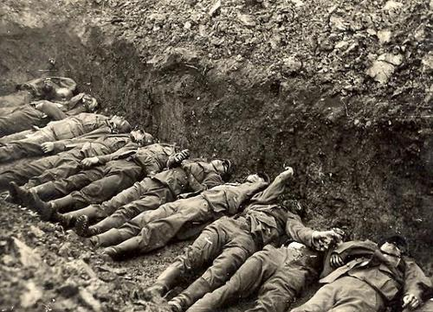
কিসের নেশায় কেমন করে
মরছে যে বীর লাখে লাখে,
কিসের আশায় করছে তারা
বরন মরণ-যন্ত্রণাকে।।

Slide 10
শিক্ষকের আদর্শ পাঠ
সংকল্প
কাজী নজরুল ইসলাম
থাকব না কো বদ্ধ ঘরে
ছুটছে তারা কেমন করে,
দেখব এবার জগৎটাকে,-
কিসের নেশায় কেমন করে
কেমন করে ঘুরছে মানুষ
কিসের আশায় করছে তারা
যুগান্তরের ঘুর্ণিপাকে।
বরন মরণ-যন্ত্রণাকে।।
দেশ হতে দেশ দেশান্তরে

Slide 11
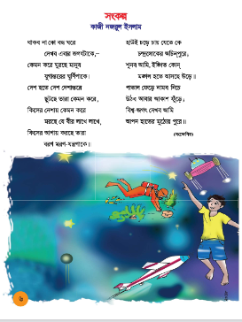
পাঠ্য বইয়ের সাথে সংযোগ

Slide 12
একক কাজ
আমাদের জাতীয় কবি কে?তার সম্পর্কে ৫টি বাক্য লিখ।

Slide 13
মূল্যায়ন
১। কবি বদ্ধ ঘরে থাকতে চান না কেন?
২। যুগান্তরের ঘূর্ণিপাকে মানুষ ঘুরছে বলতে কি বুঝ?
৩। কিসের আশায় বীর মরণকে বরণ করছে?

Slide 14
বাড়ীর কাজ
কবিতার মূলভাব মুখস্থ করে আসবে।

Slide 15
স
বা
ই
কে
ধ
ন্য
বা
দ

